Slide 1


DATA ENTHUSIAST CAMP
get to know about structured query language (sql) and data visualization for beginner

Slide 2

TABLE OF CONTENT (Day 1)
Introduction to Database
SQL Data Types
Introduction to SQL and Basic Function & Operator
Getting Started with BigQuery
Query & Create Database Using BigQuery (Let’s Practice!)
01
02
03
04
05

Slide 3

INTRODUCTION TO DATABASE
01

Slide 4
DATABASE
Database adalah tempat menyimpan data yang terorganisir dan dapat diakses secara umum melalui sistem komputer. Konsep Database pada umumnya menggunakan Database Management System (DBMS).
Salah satu jenis dari DBMS adalah Relational Database Management System (RDBMS), yaitu jenis DBMS yang menggunakan model data relasional. Model ini mengorganisasikan data dalam bentuk tabel yang terdiri dari baris dan kolom. Setiap tabel memiliki kunci utama yang memungkinkan hubungan antara tabel-tabel yang berbeda. Setiap RDBMS memiliki bahasa query khususnya sendiri untuk memanipulasi data, yang dikenal sebagai SQL (Structured Query Language).

Slide 5
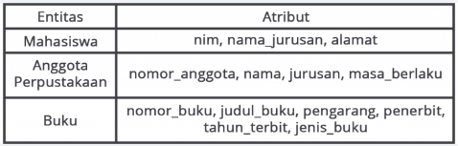
KOMPONEN DATABASE
1
Entity (Entitas)
2
Attribute (Atribut)
Konteks database merujuk pada objek atau konsep yang dapat disimpan dalam basis data
Sifat atau karakteristik dari suatu entitas

Slide 6
3
Primary Key
Primary key dalam sebuah tabel berfungsi sebagai tanda pengenal sebuah data yang memiliki nilai yang berbeda-beda (unique)
Contoh:
Apabila data KTP pada masyarakat Indonesia tercatat dalam database pengguna, maka nomor KTP tersebut merupakan sebuah primary key. Sebab kita tahu bahwa tidak mungkin ada dua orang di Indonesia yang memiliki nomor KTP yang sama.
4
Foreign Key
Foreign key adalah sebuah kolom ataupun bisa banyak kolom, yang digunakan untuk mengidentifikasi data pada tabel yang direferensikan oleh primary key pada tabel lain.

Slide 7
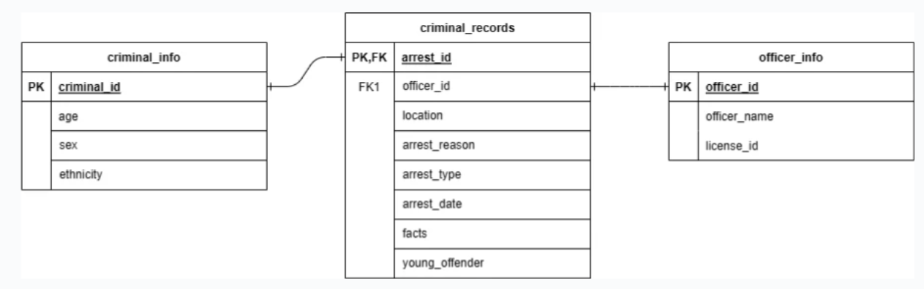
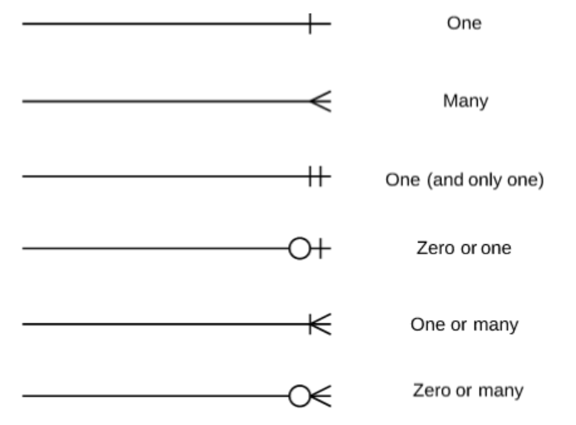
ENTITY RELATIONSHIP DIAGRAM (ERD)
08
Hubungan antara primary key dan foreign key biasanya digambarkan dalam sebuah diagram yang disebut dengan entity relationship diagram (ERD)
Contoh Entity Relationship Diagram
: Entitas
Tools ERD Maker:
https://app.diagrams.net/
https://lucidchart.com
: Atribut
Cardiality and Ordinality
Pada ERD di atas, kita menggunakan contoh hubungan antar tabel. PK merupakan singkatan dari primary key sedangkan FK merupakan singkatan dari foreign key. Garis hubung yang menghubungkan antar table schema memiliki bentuk yang beragam, yang dinamakan cardinality and ordinality.

Slide 8
01
02
DATA TYPES

Slide 9
DATA TYPES
08
Nama | Tipe Data | Contoh
Integer | Angka (bilangan bulat) | 3,300,200
Floating point | Angka (desimal) | 2.3, 4.6, 100.1
Strings | Teks/Character yang terurut | “Hello”, “a”, “Buku”, ‘Hi’
Lists | Kumpulan objek terurut DAN dapat diedit | [‘mangga’, ‘pisang’, ‘anggur’, ‘9’]
Tuples | Kumpulan objek terurut DAN TIDAK dapat diedit | (‘9’, ‘anggur’, ‘2’, ‘apel’, ‘apel’)
Set | Kumpulan objek tidak terurut, tidak dapat diedit, DAN tidak boleh ada anggota yang duplikat | {1, 2, 3, 4, “a”}
Dictionaries | Kumpulan objek tidak terurut, dalam bentuk key:value | {‘makanan’:’pizza’, ‘rasa’:’mantap’}
Booleans | Logika yang mengindikasikan benar atau salah | True atau False

Slide 10
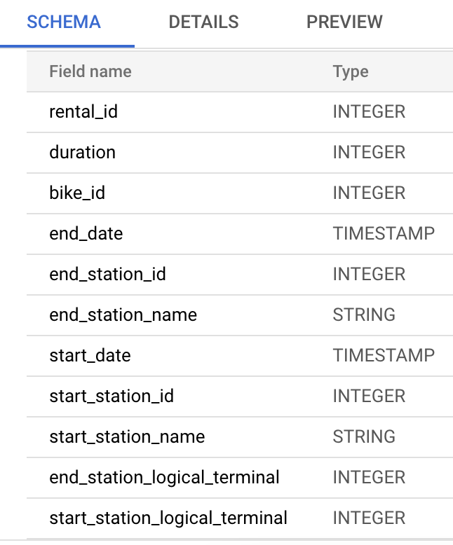
Tipe data pada database SQL
Tipe numerik
Tipe date and time
Tipe string (text)

Slide 11
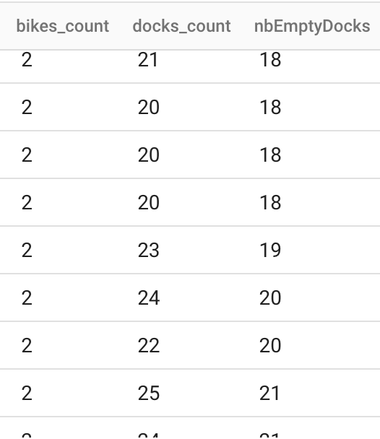
08
Numerik
Digunakan untuk menyimpan data berupa angka
Dapat dilakukan proses matematika seperti penjumlahan, pengurangan, perkalian, pembagian, dll
Tipe field (kolom) yang termasuk pada numerik:
INT
FLOAT
SMALLINT
BIGINT
MEDIUMINT

Slide 12
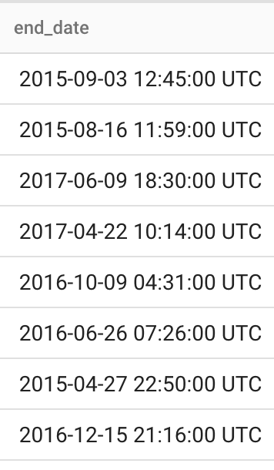
08
Date and Time
Menyimpan tanggal dan waktu
Tipe field (kolom) yang termasuk pada date dan time:
Date
Time
Datetime
Timestamp
Year

Slide 13
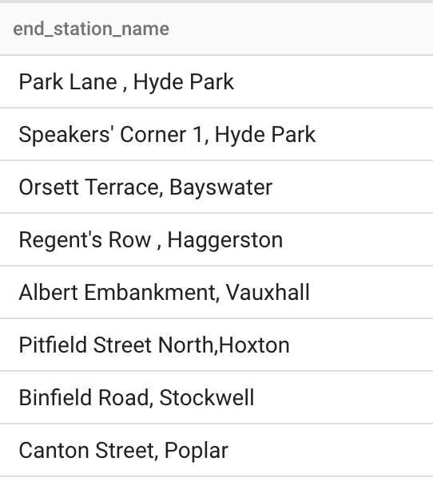
08
String (Text)
Menyimpan string, character, text
Tipe field (kolom) yang termasuk pada string:
Char
Varchar
Tinytext
Text

Slide 14
01
INTRODUCTION TO SQL AND BASIC FUNCTION & OPERATOR
03

Slide 15
STRUCTURED QUERY LANGUAGE (SQL)
08
SQL adalah bahasa pemrograman yang digunakan untuk berkomunikasi dengan data yang disimpan dalam sistem manajemen basis data relasional.
SQL memungkinkan pengguna untuk melakukan berbagai operasi pada data, termasuk pengambilan (query), penambahan (insert), pembaruan (update), dan penghapusan (delete). Secara umum, database language terbagi menjadi:
1
Data Definition Language (DDL)
2
Data Manipulation Language (DML)
DDL digunakan untuk mendefinisikan struktur (atau skema) database.
CREATE TABLE: untuk membuat sebuah tabel dalam database
ALTER TABLE: untuk menambah atau menghapus kolom dari sebuah tabel dalam database
DROP TABLE: untuk menghapus tabel dari database
DML digunakan untuk memanipulasi data di dalam tabel.
SELECT: untuk memilih baris data dari tabel
INSERT: untuk menyisipkan baris data ke dalam tabel
UPDATE: untuk mengubah baris data dalam tabel
DELETE: untuk menghapus baris data dari tabel

Slide 16
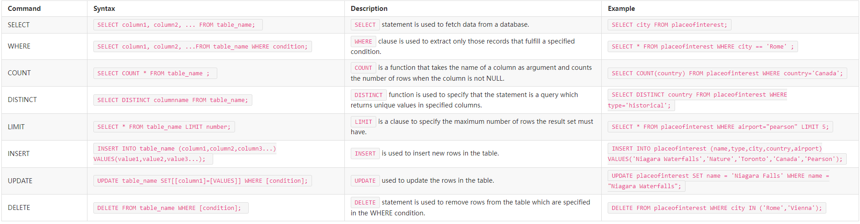
SQL Basic Function
08

Slide 17
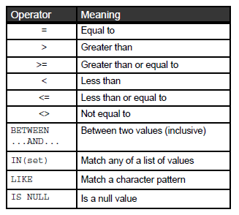
SQL BASIC OPERATOR
08

Slide 18
01
GETTING STARTED WITH BIGQUERY
04

Slide 19

GETTING STARTED WITH BIGQUERY
08
BigQuery: sebuah data warehouse tempat dimana menyimpan data untuk proses analisis
Dapat menerapkan SQL di dalamnya
https://console.cloud.google.com/bigquery
Database ID: bigquery-public-data.san_francisco_bikeshare dengan table:
bikeshare_regions
bikeshare_station_info
bikeshare_station_status
bikeshare_trips

Slide 20
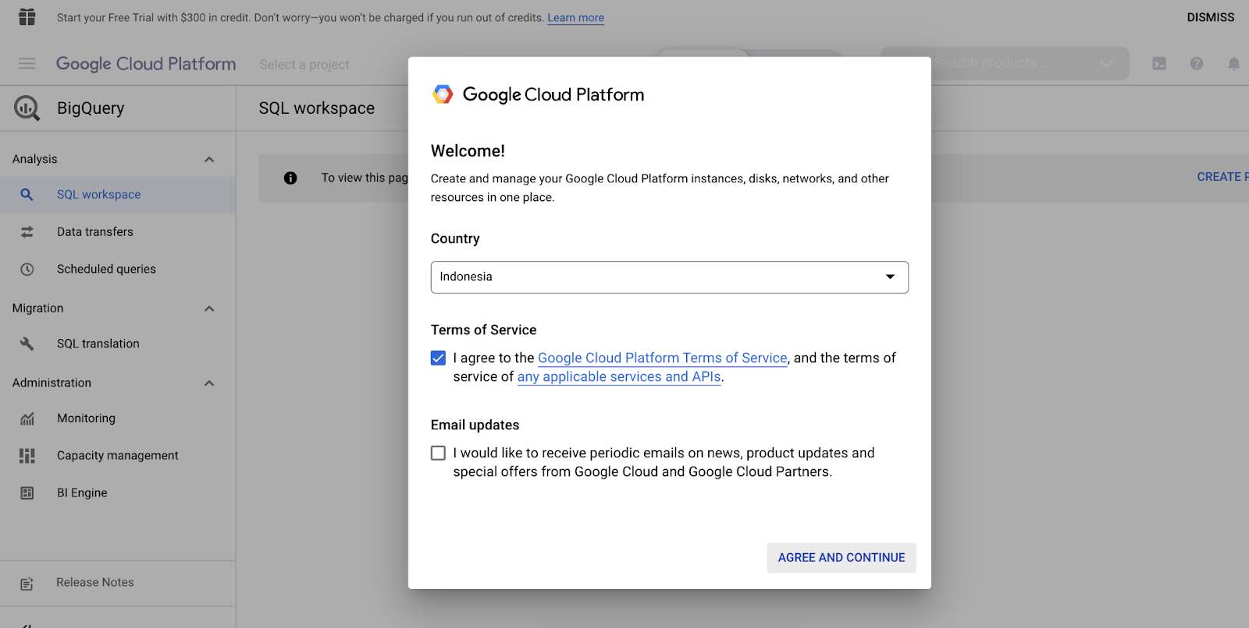
GETTING STARTED WITH BIGQUERY
08
Klik agree and continue jika baru pertama kali membuka Google Cloud Platform

Slide 21
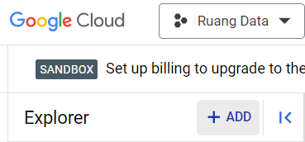
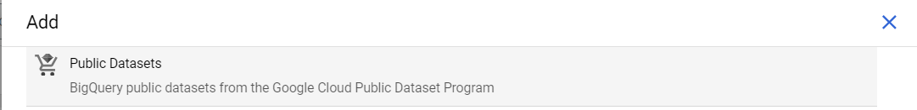
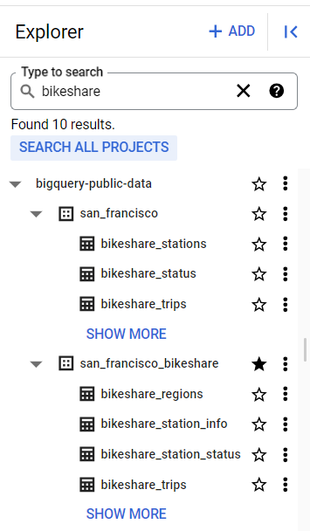
GETTING STARTED WITH BIGQUERY
08
Pada bagian kiri, klik ‘ADD DATA’ → Explore public dataset yang bertujuan untuk mengeksplor data publik yang tersedia
Untuk sesi ini kita menggunakan data san_francisco_bikeshare
Kita dapat melihat semua data publik pada bigquery-public-data
Search untuk melihat san_francisco_bikeshare dan keempat table-nya

Slide 22
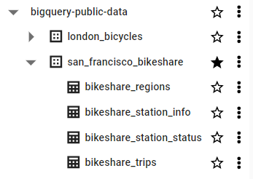
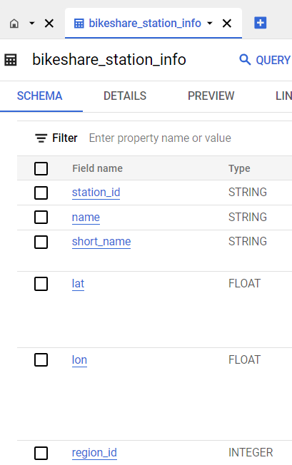
GETTING STARTED WITH BIGQUERY
08
project
Hirarki pada BigQuery adalah project → dataset → table
dataset
Untuk melihat tipe data dari masing-masing data table, klik dua kali pada table
table

Slide 23
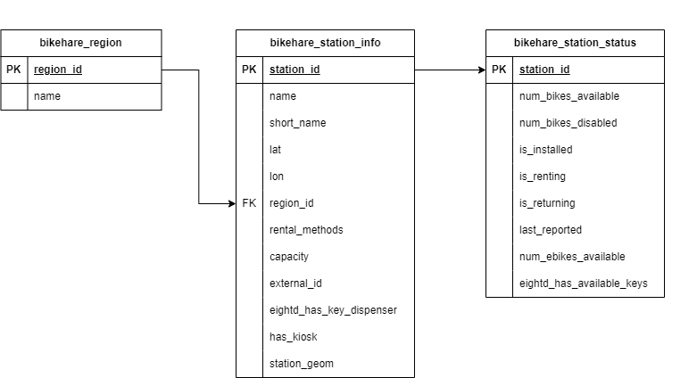
GETTING STARTED WITH BIGQUERY
08
Sebelum mulai analisis data, penting untuk memahami struktur data. Oleh karena itu, kita perlu ERD!

Slide 24
01
QUERY & CREATE DATABASE USING ABOUT BIGQUERY
05

Slide 25
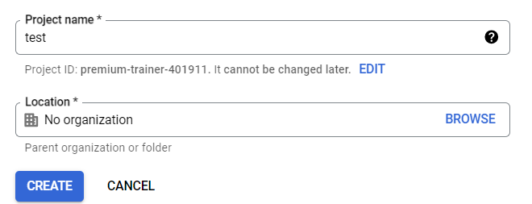
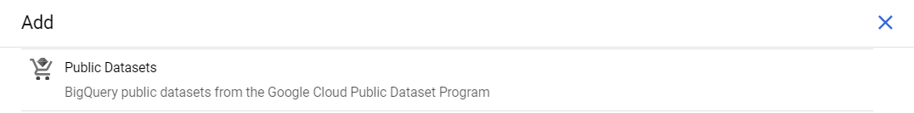
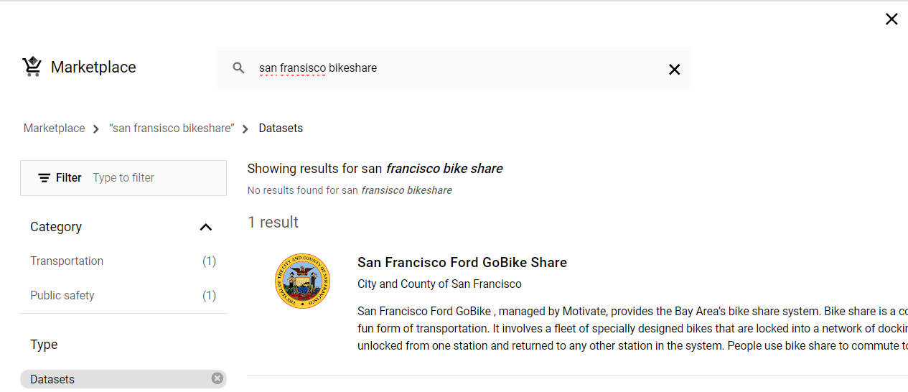
QUERY USING BIGQUERY
08
Open https://console.cloud.google.com/bigquery
Create New Project
Add data dengan memilih BigQuery Public Dataset
Search dataset dengan keyword: San Fransisco Bike Share

Slide 26
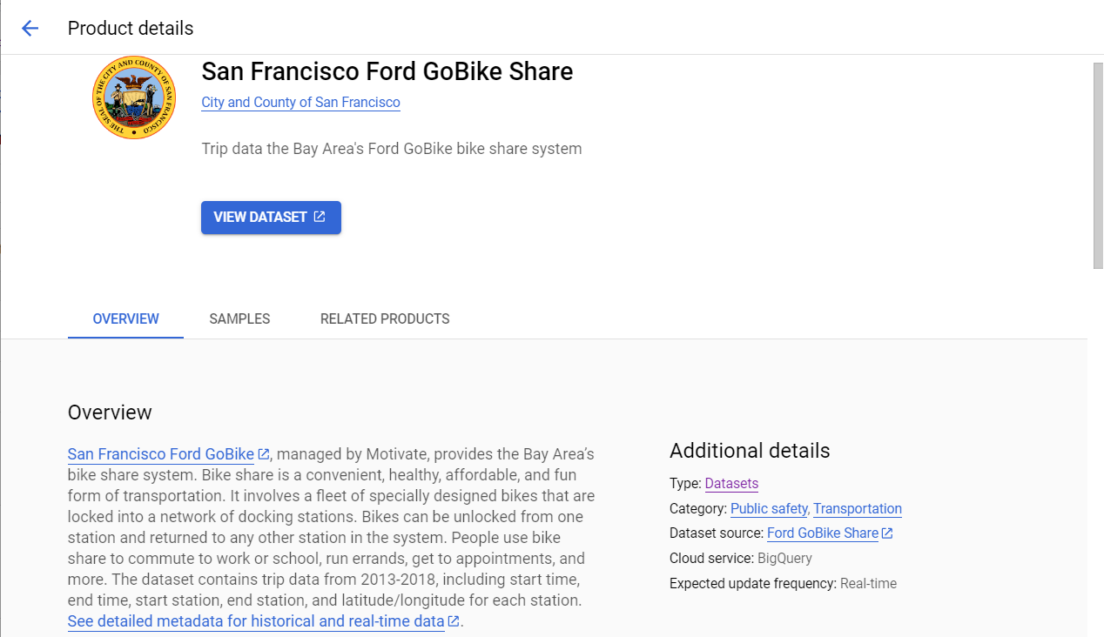
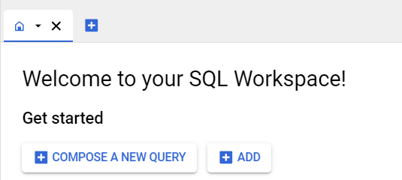
QUERY USING BIGQUERY
08
5. View Dataset untuk melihat detail dataset
Database ID: bigquery-public-data.san_francisco_bikeshare
Table yang tersedia:
bikeshare_regions
bikeshare_station_info
bikeshare_station_status
bikeshare_station
6. Compose new query untuk mencoba membuat query

Slide 27
QUERY USING BIGQUERY
08
Contoh query Select:
Menampilkan seluruh data pada tabel “bikeshare_station_status”
SELECT * FROM `bigquery-public-data.san_francisco_bikeshare.bikeshare_station_status`
ID Dataset
Nama Tabel
Menampilkan kolom station_id, num_bikes_available, dan num_ebikes_available dari tabel “bikeshare_station_status”
SELECT station_id, num_bikes_available, num_ebikes_available
FROM `bigquery-public-data.san_francisco_bikeshare.bikeshare_station_status`;

Slide 28
QUERY USING BIGQUERY
08
Contoh query Limit:
Hanya menampilkan 5 data pada tabel “bikeshare_station_status”
SELECT * FROM `bigquery-public-data.san_francisco_bikeshare.bikeshare_station_status` LIMIT 5;
Hanya menampilkan 5 data kolom station_id, capacity dari tabel “bikeshare_station_info”
SELECT station_id, capacity
FROM `bigquery-public-data.san_francisco_bikeshare.bikeshare_station_info`
LIMIT 5;

Slide 29
QUERY USING BIGQUERY
08
Contoh query Where:
Menampilkan kolom station_id dan num_bikes_available pada tabel “bikeshare_station_status” jika num_bikes_available tidak nol
SELECT station_id, num_bikes_available
FROM `bigquery-public-data.san_francisco_bikeshare.bikeshare_station_status`
WHERE num_bikes_available <> 0;

Slide 30
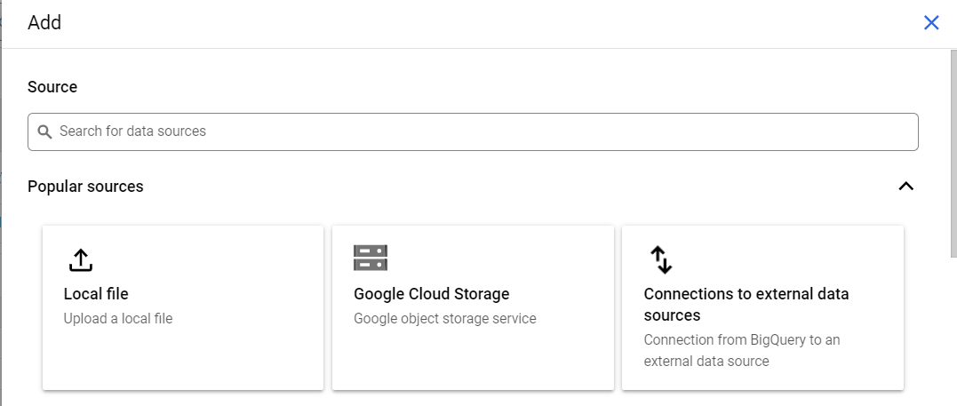
CREATE DATABASE
08
Untuk membuat database baru, kita tidak bisa menggunakan project dari bigquery-public-data, karena tidak mempunyai akses
Kita harus membuat project yang kita inginkan
Klik ADD DATA → New Project untuk membuat project baru
Untuk membuat database baru, klik ADD DATA → Local File

Slide 31
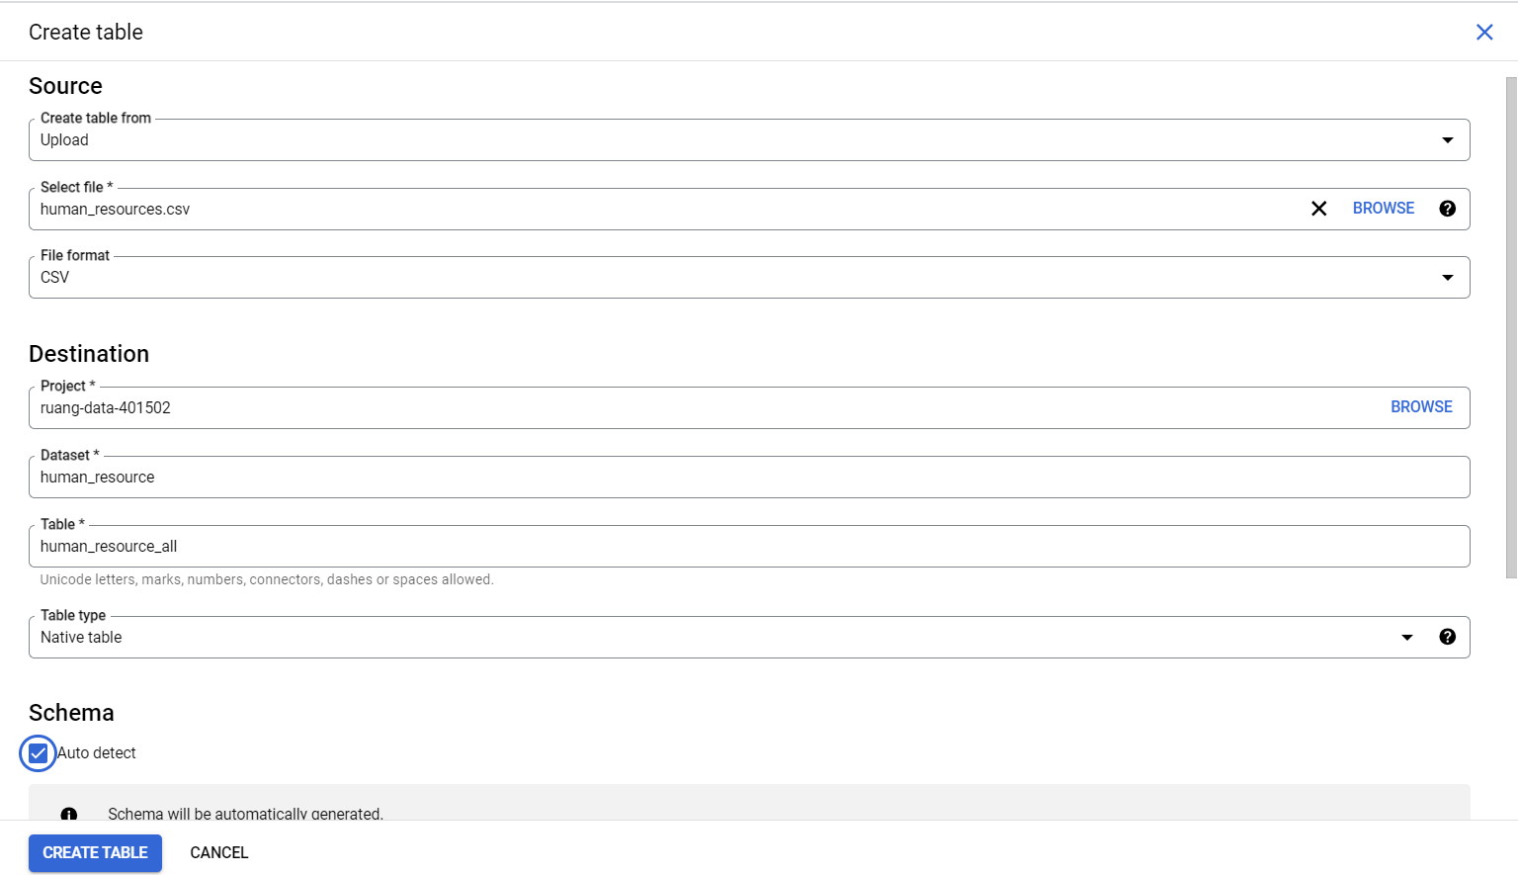
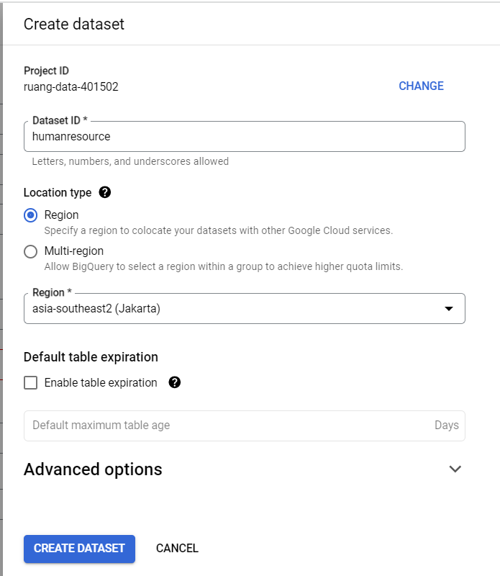
CREATE DATABASE
08
Isi informasi dataset dan table yang sesuai. Contoh:
human_resource

Slide 32
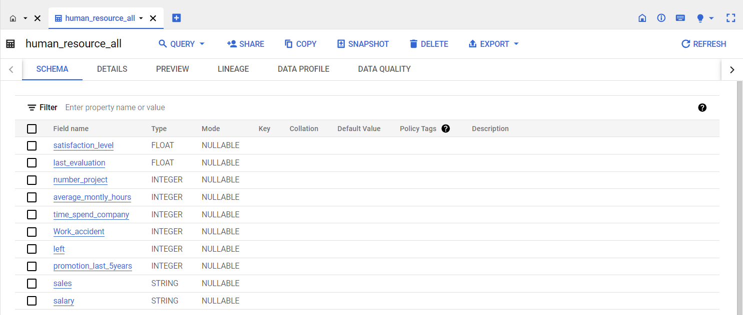
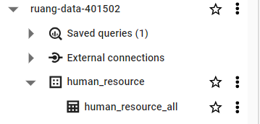
CREATE DATABASE
08
Dataset terbaru yang kita upload sudah dapat diakses
Nama project dan dataset yang kita buat akan terlihat di bagian kiri
Untuk menambahkan table, bisa klik titik tiga di dataset → Create table

Slide 33
Case study homework
08
Buatlah Database di dalam BigQuery sesuai intruksi arahan create database untuk melatih kita dalam mendefinisikan sebuah database di sebuah perusahaan !
Dataset yang digunakan untuk Case selanjutnya ialah : San_francisco_bikeshare
https://console.cloud.google.com/bigquery?project=ruang-data&ws=!1m4!1m3!3m2!1sbigquery-public-data!2ssan_francisco_bikeshare
2. Coba tampilkan 10 baris dari tabel trip dengan kolom sebagai berikut : trip_id, start_station_name, dan duration_sec
3. Coba tampilkan 15 baris dari tabel station info dengan kolom sebagai berikut : station_id, name dan short_name

